Slide 1

Pemetaan ER Diagram
ke Tabel
Disusun oleh:
Boby Siswanto, ST, MT – boby.siswanto@gmail.com
Program Studi D3 Teknik Informatika -Fakultas Ilmu Terapan

Slide 2

REFERENSI
Abraham Silberscahatz, Henry F. Korth. Database System Concepts. McGraw-Hill
Raghu Ramakrisnan, Gherke. Database Management System. McGraw-Hill

Slide 3
Pengantar
Ketika Anda sudah menyelesaikan pemodelan basis data secara konseptual menggunakan ER diagram, langkah selanjutnya adalah membuat pemodelan logical dengan mentransformasikan ERD ke dalam skema relasional.
Dalam pemodelan ini akan teridentifikasi tabel apa saja yang akan dibuat di dalam basis data, dan bagaimana menghubungkan tabel yang berelasi dengan tabel lainnya.

Slide 4
Overview
Pemetaan dari ER diagram ke dalam bentuk tabel dipengaruhi oleh hal-hal sbb:
Pengaruh Atribut
Pengaruh Kardinalitas
Pengaruh Entitas

Slide 5
Pengaruh Atribut

Slide 6
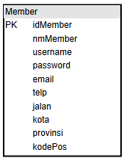
Pengaruh Atribut Komposit
Atribut komposit akan dipecah dengan membuat atribut terpisah untuk masing-masing komponennya.

Slide 7
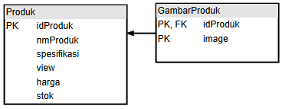
Pengaruh Atribut Multivalues
Atribut multivalues M dari entitas E direpresentasikan oleh tabel terpisah E dan M.

Slide 8
Foreign Key (FK) merupakan atribut (atau kumpulan atribut) yang dapat mengidentifikasikan sebuah baris pada tabel lain secara unik. FK merupakan primary key dari tabel lain tersebut.
Keberadaan FK inilah yang merepresentasikan adanya relasi antara satu tabel dengan tabel lain.

Slide 9
Pengaruh Kardinalitas
pada :
Relasi Biner
Relasi Unary
Relasi Ternary dan n-nary

Slide 10
Relasi Biner
Langkah umum transformasi relasi biner adalah sebagai berikut :
Identifikasi satu entitas sebagai “parent”
Sedangkan entitas lainnya sebagai “child”
Sebagai aturan umum, PK dari parent ditambahkan ke dalam child sebagai FK
Atribut yang berada pada relasi ditambahkan ke tabel child.

Slide 11
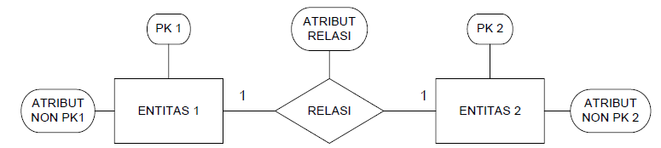
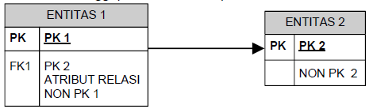
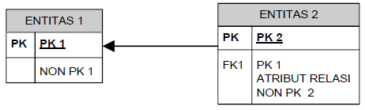
Entitas dengan kardinalitas satu ke satu (1 ke 1)
atau
Notes:
Jika entitas 1 diidentifikasi sebagai child dan entitas 2 sebagai parent, tabel bentukan dari Entitas 1 terdiri atas kolom PK1, atribut Non PK1, PK2 (sebagai FK) serta atribut Relasi (jika ada) dan tabel bentukan dari Entitas 2 terdiri atas kolom PK2 dan atribut Non PK2.
Jika entitas 1 diidentifikasi sebagai parent dan entitas 2 sebagai child, tabel bentukan dari Entitas 1 terdiri atas kolom PK1, dan atribut Non PK1 dan tabel bentukan dari Entitas 2 terdiri atas kolom PK2, atribut Non PK2, PK1 (sebagai FK) serta atribut Relasi (jika ada).

Slide 12
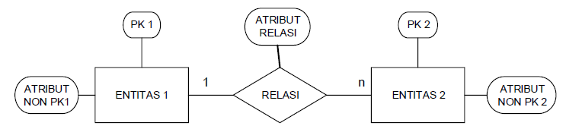
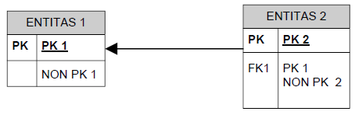
Entitas dengan kardinalitas satu ke banyak (1 ke n)
Notes:
Untuk entitas dengan kardinalitas relasi satu ke banyak, entitas dengan kardinalitas 1 diidentifikasi sebagai parent, sedangkan entitas dengan kardinalitas n diidentifikasi sebagai child.
Berdasarkan langkah umum transformasi relasi biner, akan didapatkan dua tabel sebagai berikut :
1. Tabel bentukan dari Entitas 1 yang terdiri atas kolom PK1 dan atribut Non PK1.
2. Tabel bentukan dari Entitas 2 dan Relasi yang terdiri atas kolom PK2, atribut Non PK2, PK1 dan atribut Relasi.

Slide 13
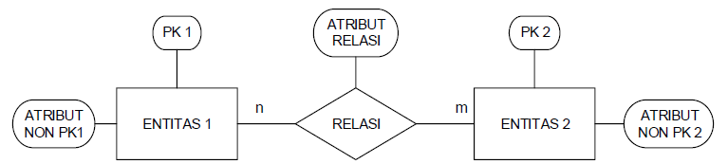
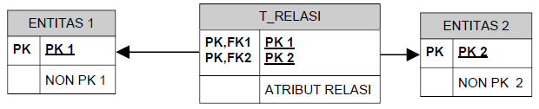
Entitas dengan kardinalitas banyak ke banyak (n ke m)
Notes:
Aturan transformasi entitas yang memiliki kardinalitas relasi banyak ke banyak adalah sebagai berikut:
1. Setiap entitas diidentifikasi sebagai parent.
2. Relasi dibuat sebagai tabel baru.
3. Tambahkan PK dari setiap parent (sebagai FK) dan atribut relasi ke dalam tabel baru.
4. PK dari tabel baru biasanya komposit (terdiri atas lebih dari satu atribut), yang merupakan kombinasi FK. Jika kombinasi FK tersebut tidak unik maka sertakan atribut lain secukupnya.

Slide 14
Contoh Kasus
m
n
Berdasarkan ERD di atas, akan terbentuk satu tabel baru dari relasi ‘membeli’ misal dinamakan tabel Membeli. Tabel Membeli memiliki FK Id_barang dari tabel Barang dan FK Id_customer dari tabel Customer. PK dari tabel Membeli ditentukan berdasarkan proses bisnisnya, sbb:
Jika setiap customer hanya dapat membeli suatu barang sekali saja (seumur hidup) maka PK terdiri atas kombinasi FK (id_barang dan id_customer).
Jika setiap customer dapat membeli suatu barang berulang kali pada tanggal yang berbeda maka PK terdiri atas kombinasi FK dan tgl_beli. Atribut tgl_beli ditambahkan karena kombinasi id_barang dan id_customer tidak lagi unik.
Jika setiap customer dapat membeli suatu barang berulang kali pada tanggal yang sama maka PK yang terdiri atas kombinasi FK dan tgl_beli akan menjadi tidak unik. Untuk itu dapat diperkenalkan atribut baru sebagai PK tunggal yang dapat mengidentifikasi setiap baris secara unik, misalnya id_transaksi, atribut ini dinamakan surrogate key. Dalam hal ini satu transaksi hanya dapat mencatat pembelian satu barang saja.

Slide 15
Surrogate key merupakan atribut yang tidak dimiliki oleh suatu entitas secara natural. Pada umumnya surrogate key memiliki struktur yang dibangun dari tipe data integer dan nilainya dihasilkan secara otomatis oleh sistem.

Slide 16
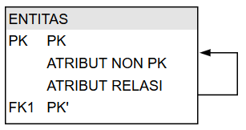
Relasi Unary dengan kardinalitas 1 ke n
Notes:
Pada dasarnya perlakukan transformasi unary (relasi yang hanya melibatkan satu entitas/relasi dengan dirinya sendiri) sama dengan transformasi relasi biner. Hanya saja pada relasi unary satu entitas berperan sebagai parent dan child sekaligus.
Hal yang perlu menjadi perhatian adalah ketika menambahkan PK parent sebagai FK, namanya harus diubah untuk menghindari duplikasi nama atribut.

Slide 17
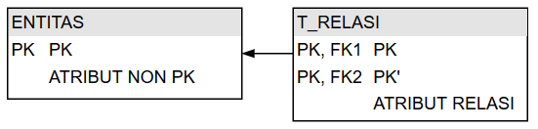
Relasi Unary dengan Kardinalitas n ke m

Slide 18
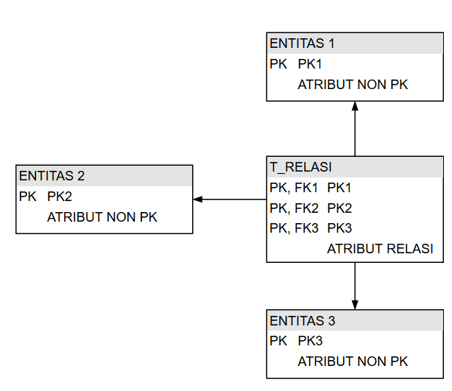
Relasi Ternary
Notes:
Langkah umum transformasi relasi ternary dan selebihnya (n-nary) adalah sebagai berikut :
Buat tabel baru bentukan dari relasi, yang berisi:
PK dari semua entitas yang terlibat dalam relasi, sebagai FK,
Atribut dari relasinya itu sendiri.
PK dari tabel baru,
Biasanya merupakan kombinasi dari semua FK,
atau sebagian dari atributnya saja jika dapan menjamin keunikan setiap barisnya,
atau dengan menambahkan atribut baru untuk menjamin keunikan setiap barisnya.

Slide 19
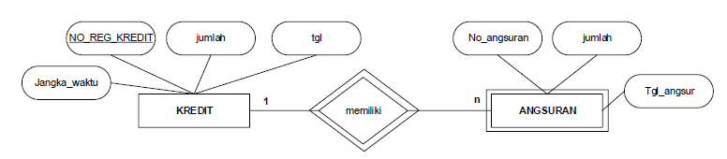
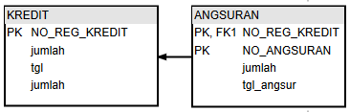
Entitas kuat dan lemah
Notes:
Jika relasi entitas lemah ke entitas kuatnya memiliki kardinalitas 1 ke banyak maka PK dari entitas kuat ditambahkan ke tabel bentukan entitas lemahnya sebagai FK. PK dari entitas lemah merupakan gabungan PK dari entitas kuat dan diskriminator dari entitas lemahnya. Diskriminator dari entitas lemah merupakan atribut atau kumpulan atribut yang dapat membedakan satu baris dengan baris lainnya dalam entitas lemah.

Slide 20
Entitas dengan kasus Agregasi
Notes:
Transformasi entitas dengan kasus agregasi dilakukan dengan memperhatikan kardinalitas dari setiap relasi yang menghubungkan entitas yang terlibat. Kumpulan entitas dalam agregasi diperlakukan sebagai satu entitas besar ketika memetakan relasi ke entitas dengan agregasi.

Slide 21
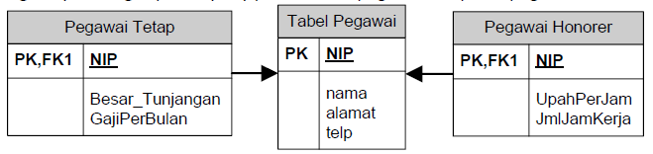
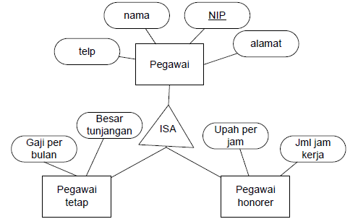
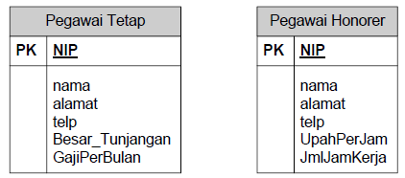
Entitas dengan kasus generalisasi spesialisasi
atau
Notes:
Terdapat dua alternatif dalam memetakan kasus Gen-Spec pada contoh, sebagai berikut :
Alternatif 1
Terbentuk 3 tabel relasi sebagai berikut. Pada ER-Diagram, entitas subkelas tidak boleh memiliki PK sendiri, karena entitas subkelas bagian dari entitas superkelasnya. Yang akan menjadi PK pada entitas subkelas adalah PK superkelasnya.
Alternatif 2
Terbentuk hanya 2 tabel yang saling lepas dengan seluruh atribut superkelas masuk ke dalam entitas subkelasnya.

Slide 22
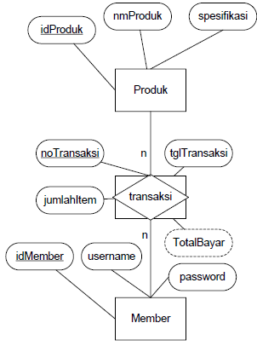
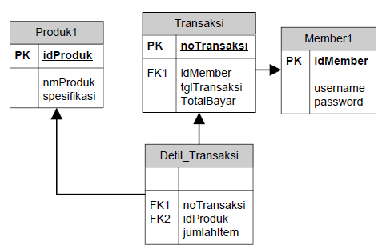
Entitas asosiatif
Notes:
Entitas asosiatif merupakan entitas yang terbentuk dari relasi banyak ke banyak. Perbedaan dengan tabel yang terbentuk dari relasi M ke N biasa adalah, entitas asosiatif memiliki sebuah atribut yang unik yang dijadikan kunci. Selain itu, entitas asosiatif, ketika dipetakan ke dalam sebuah tabel, jika diperlukan dapat terbentuk 2 buah tabel, yaitu tabel master dan tabel detail. Namun hal ini tidak berlaku untuk semua kasus. Ada kasus-kasus tertentu yang keseluruhan hasil transformasinya tetap menjadi 3 tabel seperti pada relasi n ke m namun ketiga tabel memiliki PK masing-masing (bukan PK,FK).
Dalam menentukan atribut tabel master dan tabel detail perhatikan frekuensi kemungkinan munculnya variasi data. Atribut yang kemungkinan memiliki variasi banyak dimasukkan ke dalam tabel detail, sebaliknya atribut yang memiliki nilai tunggal dimasukkan ke dalam tabel master. Dalam contoh kasus misalnya, dalam sekali transaksi, noTransaksi, tglTransaksi, idMember, dan total bayar akan bernilai tunggal, sedangkan idProduk dan jumlahItem akan memiliki variansi minimal 1 macam, maksimal tak hingga. Dengan demikian atribut noTransaksi, tglTransaksi, idMember, dan total bayar dimasukkan dalam tabel master, sedangkan atribut idProduk dan jumlahItem dimasukkan ke dalam tabel detail dengan menambahkan noTransaksi sebagai reference ke tabel master.

Slide 23
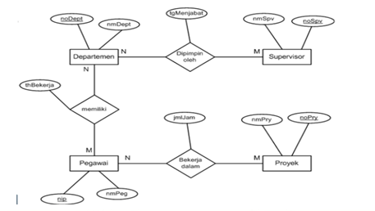
LATIHAN 1
Buatlah tabel relasi nya!

Slide 24
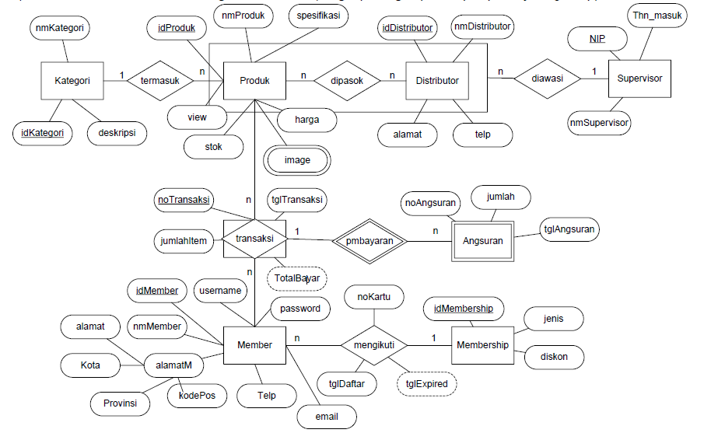
LATIHAN 2

Slide 25
SELESAI

